Slide 1

检测技术
第七章 电容式传感器
1.掌握传感器工作原理及特性
2.掌握测量电路
3.了解传感器的应用
返回课程索引

Slide 2
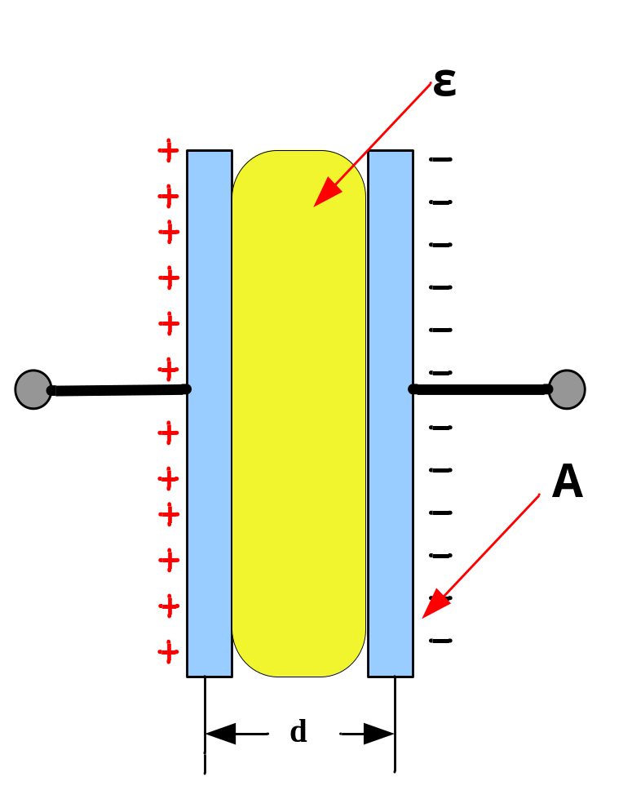
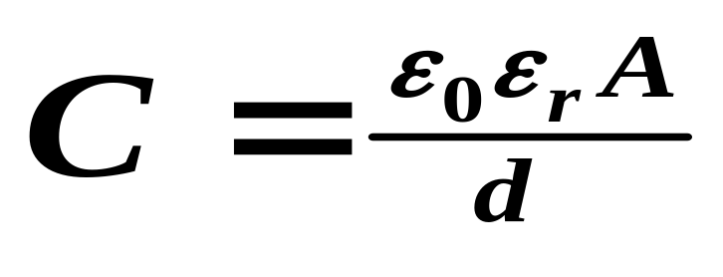
第七章 电容式传感器
7.1 工作原理及特性
工作原理:将被测量转化为电容量变化。
忽略边缘效应,两平行极板组成的电容器，其电容量为:
ε₀:真空中的介电常数
εr：介质的相对介电常数
d、A或ε发生变化时，都会引起电容的变化。

Slide 3
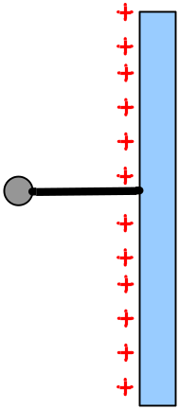
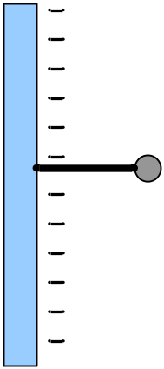

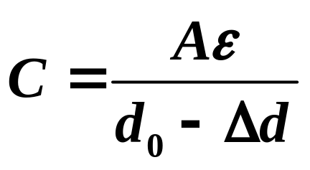
7.1 电容式传感器工作原理
1、变极距型电容传感器式
保持两极板遮盖面积A和极板间介质不变，而使极距d随被测量改变。
当动极板靠近定极板移动Δd后，其电容量为：
由此可见，电容量C与Δd不是线性关系。

Slide 4
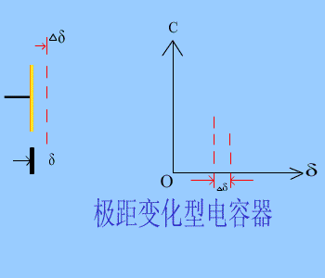
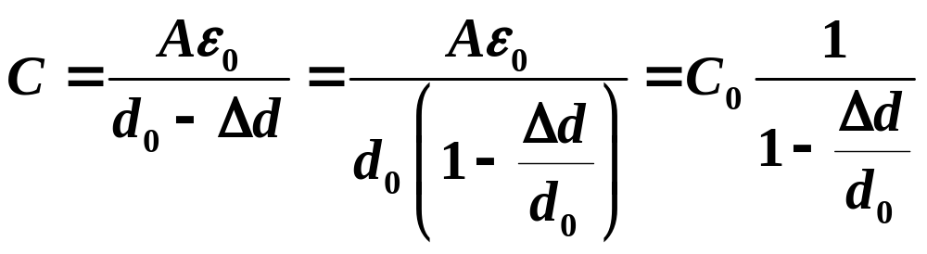
7.1 电容式传感器工作原理
C与d的关系可用如图曲线描述：
可以写成：

Slide 5
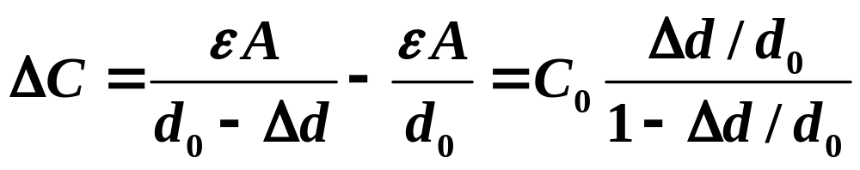
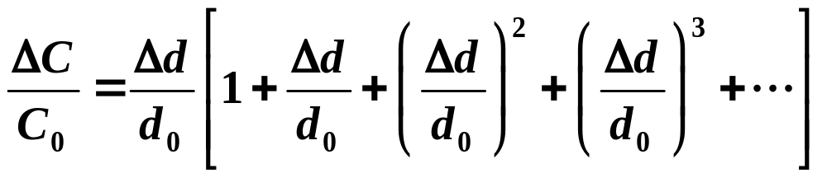
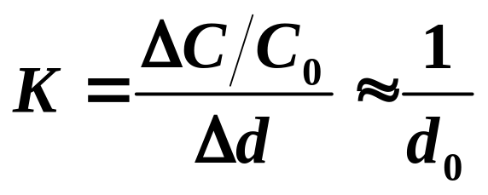
7.1 电容式传感器工作原理
电容变化量
当极距变化很小时，可利用泰勒展开式进行线性化
经线性化后灵敏度

Slide 6
7.1 电容式传感器工作原理
工作特性：
灵敏度与极距成反比，极距越小，灵敏度越高，但极距减小受电容极板间击穿电压的限制。一般d₀＝0.1～1mm左右。
电容量C与极距d呈非线性关系，为了减小非线性误差，通常极距变化范围Δd/d₀≈0.01～0.1。
提高变极距型电容式传感器的灵敏度与减小非线性误差是相矛盾的
此类电容传感器仅适于微小位移的测量（0.01μm～数百微米）；非接触测量

Slide 7
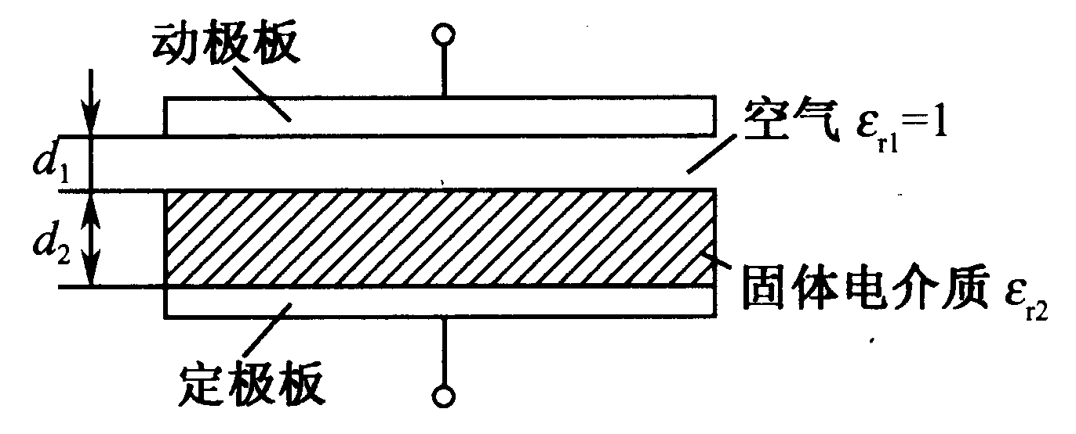
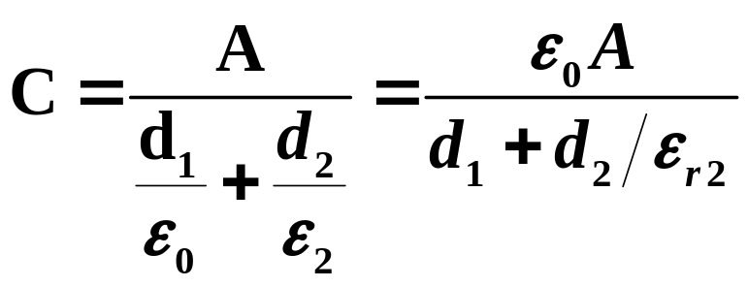
7.1 电容式传感器工作原理
减小极距d可使电容量加大，从而使灵敏度提高，但d过小容易引起电容击穿。为此，可以在极板间放置一层固体介质来改善电容式传感器的特性，如图所示。
具有部分固体介质的变极距型电容式传感器的电容C可等效为两电容串联，可写成

Slide 8
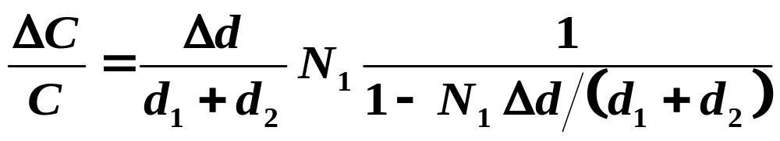
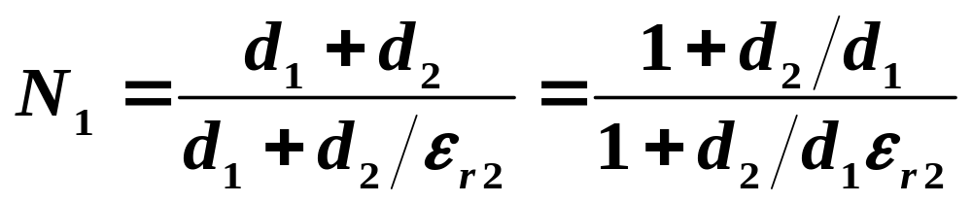
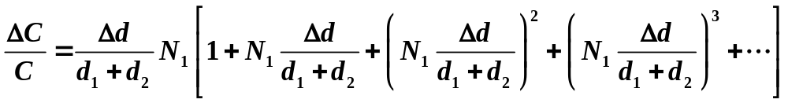
7.1 电容式传感器工作原理
当动极板向下移动使空气隙的厚度d₁减小△d时，电容式传感器的电容C将增大△C，可导出电容式传感器的电容相对变化为
式中
可写成级数形式

Slide 9
7.1 电容式传感器工作原理
N₁的大小既对传感器的灵敏度有影响，又对传感器的非线性有影响，因此既是灵敏度因子，又是非线性因子。
N₁的大小取决于固体介质与空气隙的厚度比d₂／d₁和固体介质的相对介电常数ε_{r2}。
固体介质与空气隙的厚度比d₂／d₁越大，N₁越大，灵敏度越高，同时非线性也越大。
在相同的d₂／d₁值下，固体介质的相对介电常数ε_{r2}越大，N₁越大。

Slide 10
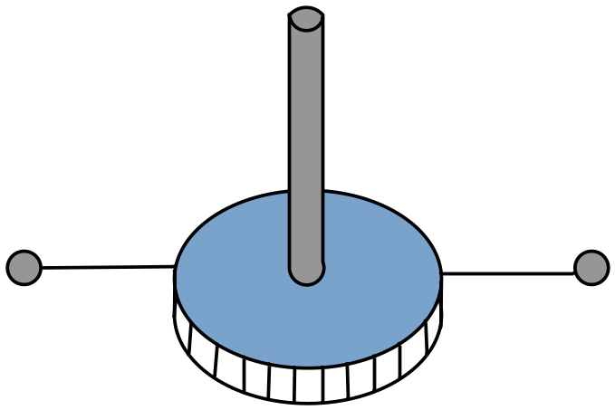
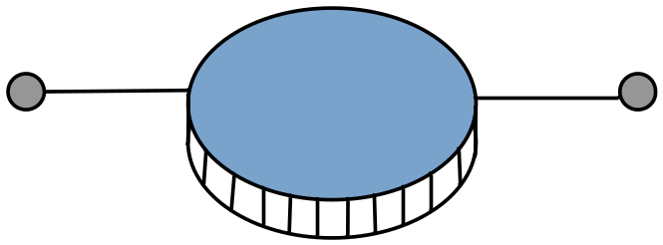
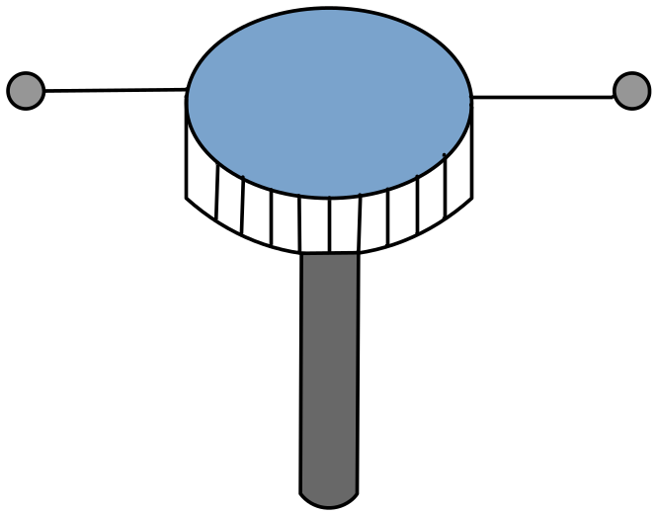
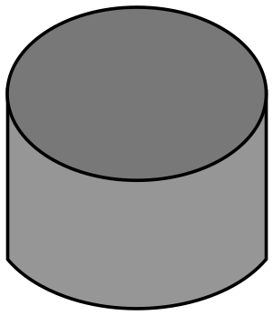
7.1 电容式传感器工作原理
变极距变化型电容传感器常见结构：
被测物体：

Slide 11
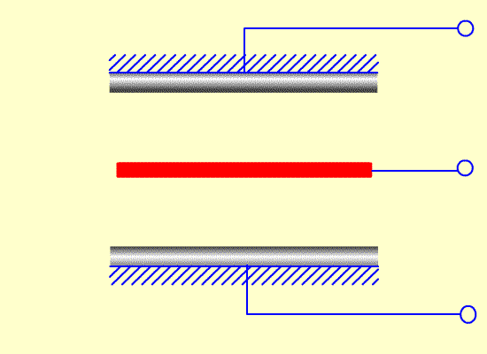
7.1 电容式传感器工作原理
实际应用中，为了提高传感器的灵敏度、增大线性工作范围和克服外界条件（如电源电压、环境温度等）的变化对测量精度的影响，常常采用差动型电容式传感器。

Slide 12
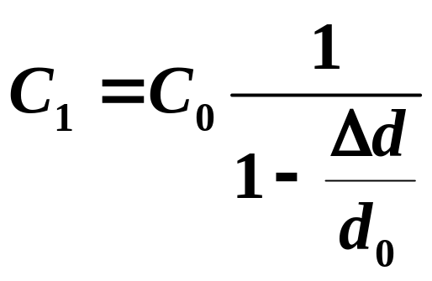
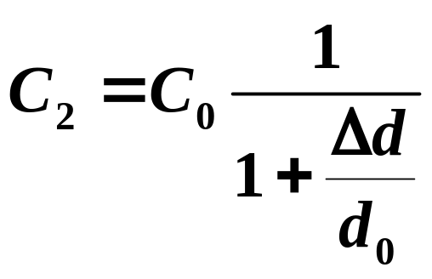
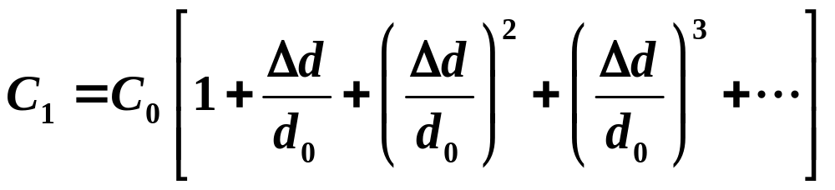
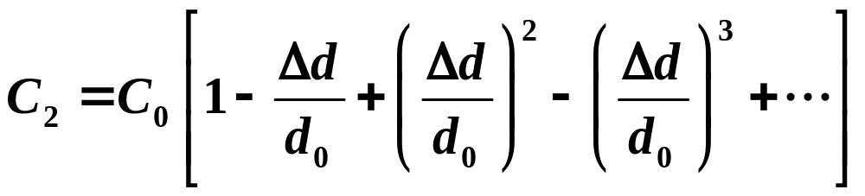
7.1 电容式传感器工作原理
当动极板移动距离Δd后，一边的极距变为d₁＝d₀－Δd， 另一边的极距则变为d₂＝d₀＋Δd。
写成级数形式，有

Slide 13
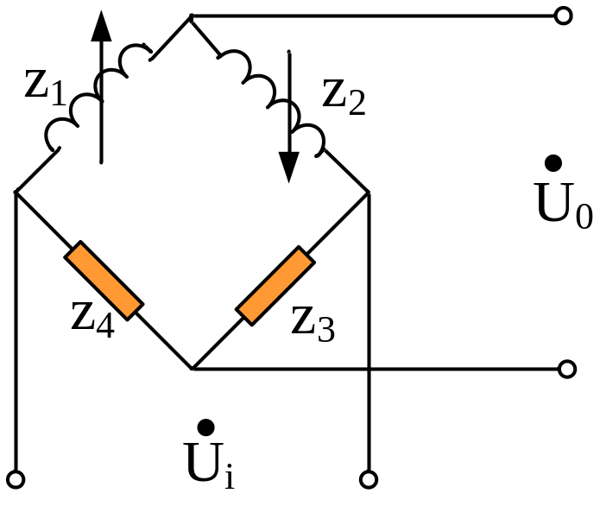
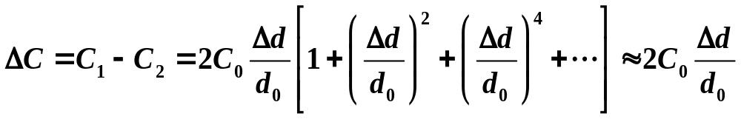
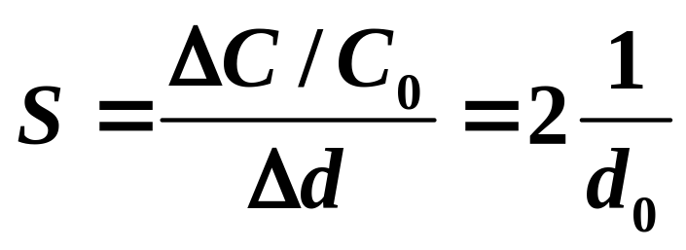
7.1 电容式传感器工作原理
将这两个差动电容接入相应的测量电路，测量电路的输出与两个差动电容的总变化量ΔC＝C1-C2 成正比。
灵敏度：

Slide 14
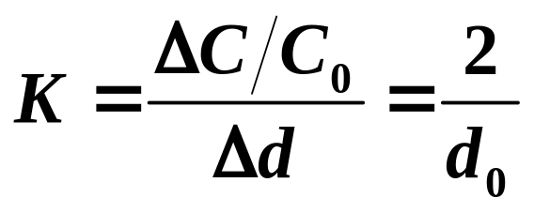
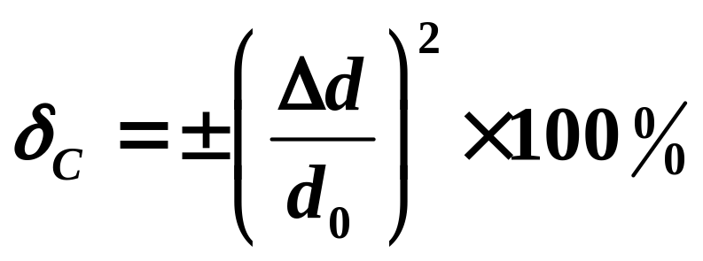
7.1 电容式传感器工作原理
差动变极距型电容式传感器的灵敏度
差动变极距型电容式传感器的非线性误差
差动变极距型电容式传感器与单端结构相比，非线性误差可减小一个数量级，同时，灵敏度可提高约一倍。

Slide 15
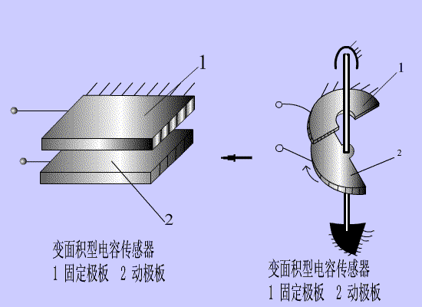
7.1 电容式传感器工作原理
2、变面积型电容传感器式
保持极距d和极板间介质不变，而使两极板遮盖面积A随被测量改变。常用的有角位移型和线位移型两种。
极板面积A＝ab

Slide 16
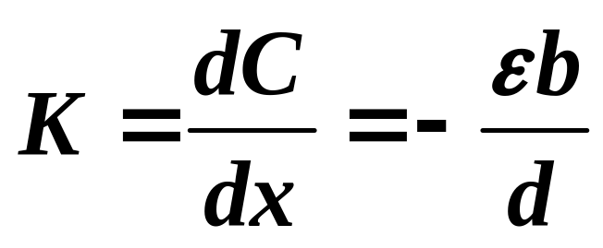
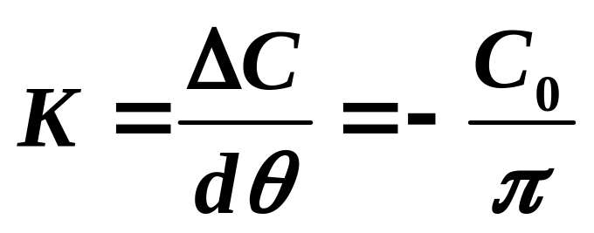
7.1 电容式传感器工作原理
灵敏度分别为：
变面积型电容式传感器具有线性特性，灵敏度为常数；
传感器的灵敏度与起始电容量C₀有关，增大起始电容量C₀可提高传感器的灵敏度。
差动结构的变面积型电容式传感器，其灵敏度比单端结构的灵敏度提高一倍。

Slide 17
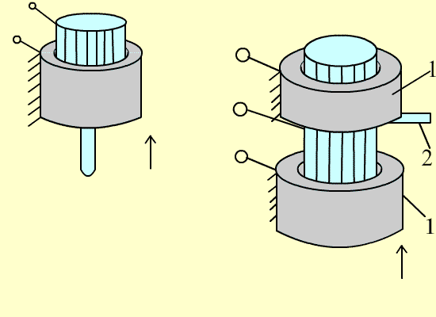
7.1 电容式传感器工作原理
由于平板型传感器的可动极板稍有极距方向移动会影响测量精度，因此，一般情况下，变面积型电容式传感器常做成圆柱形。
1、定极板
2、动极板

Slide 18
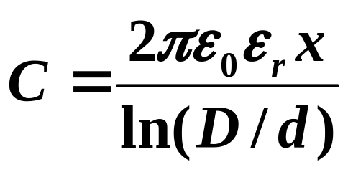
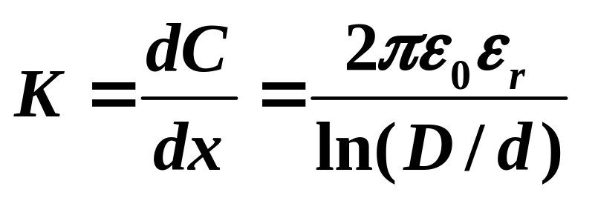
7.1 电容式传感器工作原理
圆筒形电容器的电容为:
当覆盖长度x变化时，电容量变化，其灵敏度为
面积变化型电容传感器的优点是输出与输入成线性关系，但与极板变化型相比，灵敏度较低，适用于较大角位移及直线位移的测量。

Slide 19
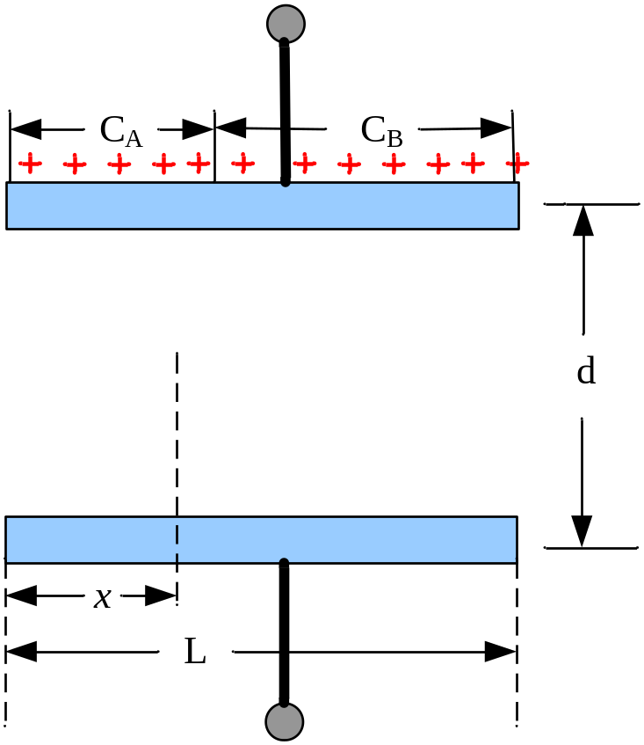



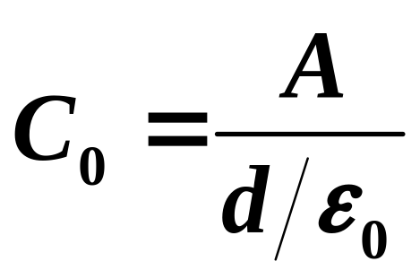
7.1 电容式传感器工作原理
3、介电常数变化型
1）变介质截面积型
图中，厚度为d₂ 的介质（ε_{r} 为其介电常数）在电容器中左右运动，整个电容器相当于C_{A}和C_{B}两个电容并联。
初始电容值为：
极板面积A＝bl

Slide 20
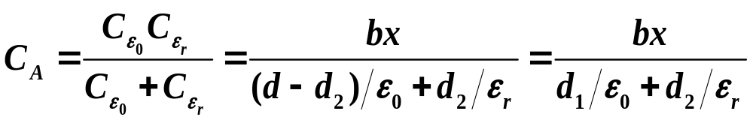
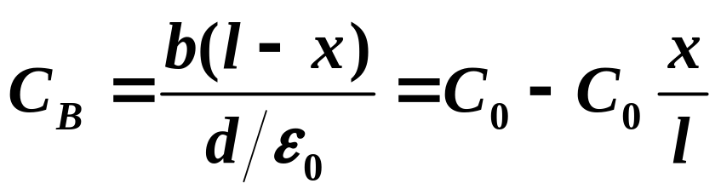
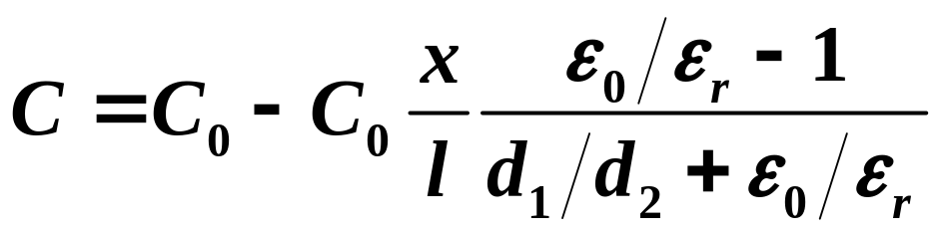
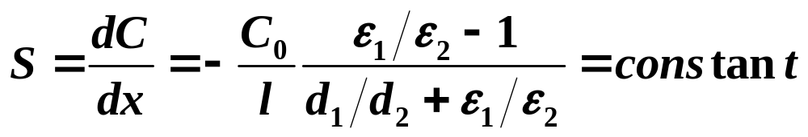
7.1 电容式传感器工作原理
存在介质时，C=C_{A}+C_{B} （并联）
其中：d₁= d - d₂
从而：
灵敏度

Slide 21
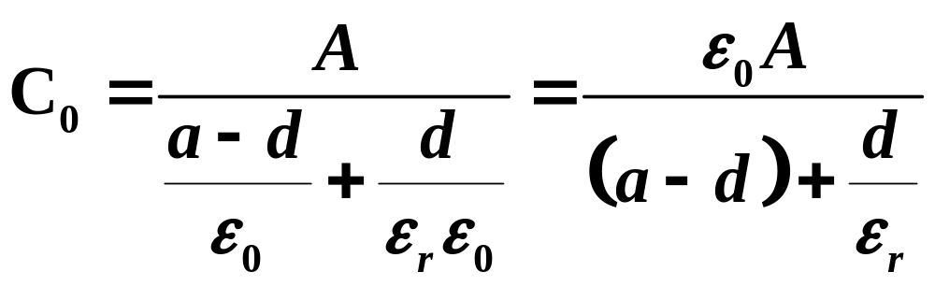
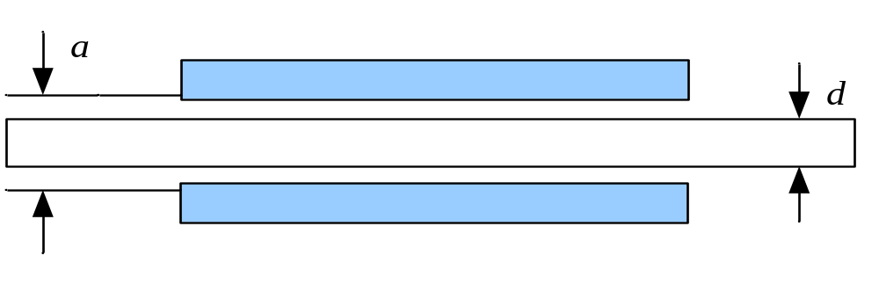
2）变介电常数型电容式传感器
7.1 电容式传感器工作原理
如图所示，在两极板间有一层介质，设两极板的极距为a，极板面积为S，介质层的厚度为d，介质的相对介电常数为εr。
可求得起始的电容量为

Slide 22
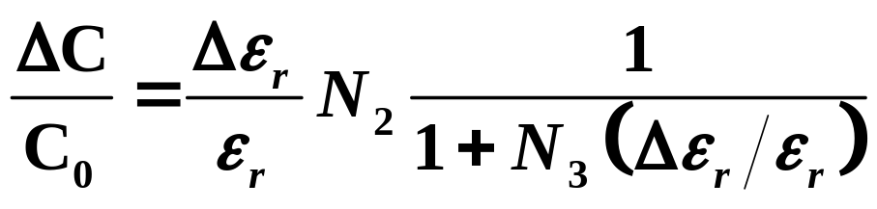
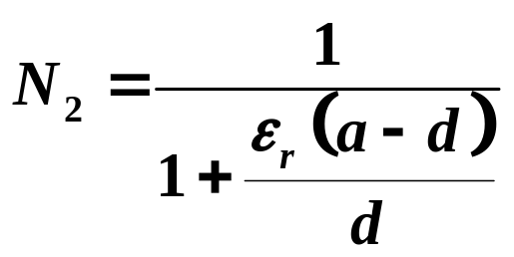
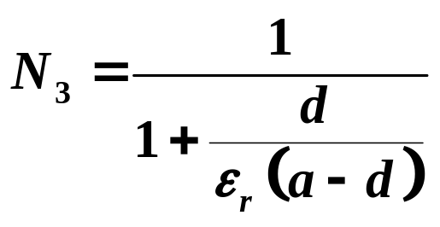
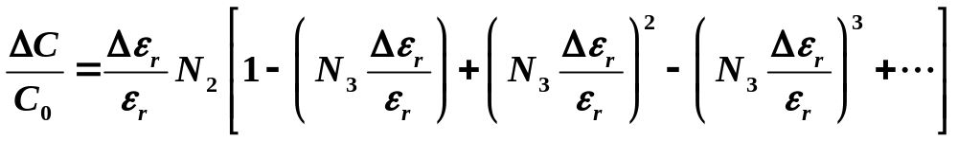
7.1 电容式传感器工作原理
当介质的相对介电常数变化Δεr时，可导出电容量的相对变化为
在N₃（△ε_{r}／ε_{r}）<<1时，可写成级数形式
可见，变介电常数型电容式传感器具有非线性。

Slide 23
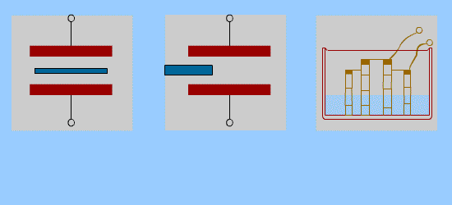
7.1 电容式传感器工作原理
介电常数变化型常用于测量电介质的厚度、位移、液位，还可根据极板间介质的介电常数随温度、湿度、容量改变而改变来测量温度、湿度、容量等。

Slide 24
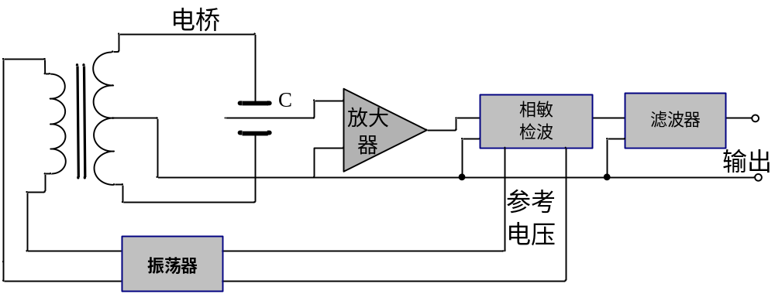
第七章 电容式传感器
7.2 测量电路
目前较常采用的有电桥电路、谐振电路、调频电路、运算放大电路、差动脉冲宽度调制电路等。
1、变压器电桥电路（调幅电路）

Slide 25
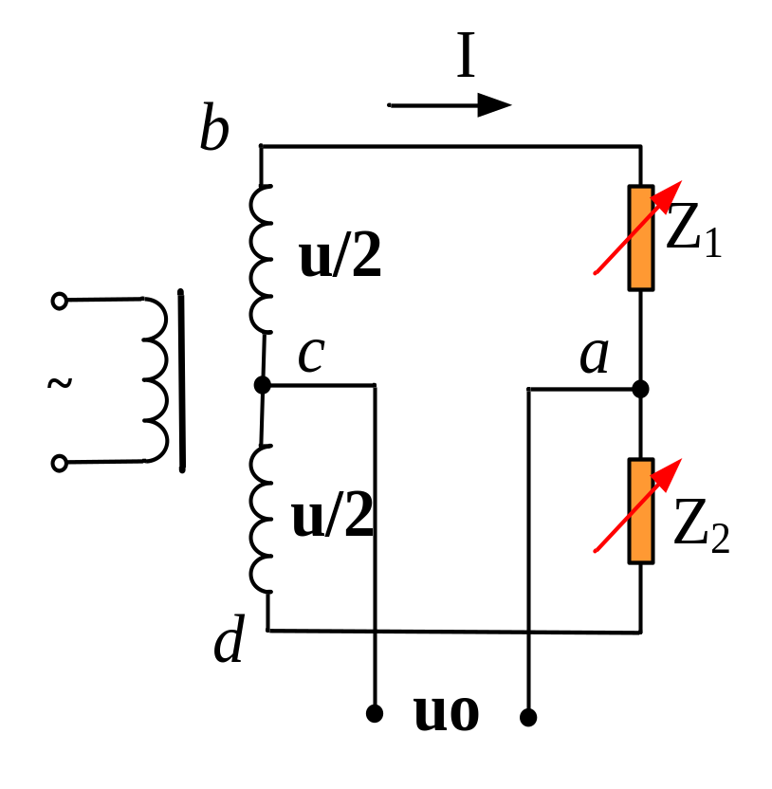


7.2 测量电路
变压器电桥的特性
输出电压
极板处于中间位置时

Slide 26




7.2 测量电路
当被测量发生变化时，Z₁≠Z₂，输出电压U_{O}≠0。
设中间极板上移，则Z₁＝Z₀＋△Z，Z₂＝Z₀－△Z，则输出电压U_{O}为
其中：
输出电压的大小和极性反映了被测量的性质（如位移的大小及方向）,且与中间极板位移呈线性关系。
代入得：

Slide 27
7.2 测量电路
当极板偏离中间位置，向上或向下移动同样大小的位移时，可获得大小相等、方向相反（即相位差180°）的输出电压。
交流电桥的输出电压为交流电压，若采用一般的交流电压表测量，仅能反映极板位移的大小，不能反映极板位移的方向。
在实际测量中，往往要求测量仪表不仅能反映极板位移的大小，而且还能反映极板位移的方向，这时需采用相敏整流（检波）电路。

Slide 28



7.2 测量电路
图示是一种带相敏整流的电桥电路的原理。电桥由差动变极距电容传感器的两个电容及平衡阻抗Z3、Z4组成，一般取Z3＝Z4＝Z，Z1和Z2为差动电容式传感器的两个电容的阻抗。
无论电源电压Us处于正半周还是负半周，当极板处于中间位置时，输出电压U_{O}为零；当极板偏离中间位置上移时，U_{O}为正；当极板偏离中间位置下移时，U_{O}为负。
因此，带相敏整流的电桥电路，其输出电压不仅能反映极板位移的大小，还能反映极板位移的方向。

Slide 29



7.2 测量电路
2、调频电路
起始时，振荡器的振荡频率为固定频率
当被测量改变时，△C≠0，振荡器的振荡频率也就有一个相应的变化量△f，此时振荡频率为

Slide 30
7.2 测量电路
调频测量电路的特点是：
  灵敏度高，可测量0.01μm甚至更小的位移变化量；
  可以输出频率信号，易于和数字式仪表及计算机连接；
  输出有较大的非线性，且受温度和连接电缆电容的影响较大，这给传感器和测量电路的设计带来一定的麻烦。

Slide 31

7.2 测量电路
3、谐振电路
电容传感器的电容C_{x}作为谐振回路(L₂、C₂、C_{x})调谐电容的一部分。谐振回路通过电感耦合，从稳定的高频振荡器取得振荡电压。当传感器电容发生变化时，使得谐振回路的阻抗发生相应的变化，被转换为电压或电流，再经过放大、检波即可得到相应的输出。

Slide 32


7.2 测量电路
4、运算放大器电路
输出电压与间隙成线性关系。
输出电压与极距成线性关系，这就从原理上解决了使用单个变极距型电容式传感器输出特性的非线性问题。
对于变面积型电容式传感器，可将传感器电容Cx和固定电容C₀在电路中的位置对调，此时输出电压与极板面积成线性关系。

Slide 33


7.2 测量电路
上图所示电路输出电压的初始值不为零，为了实现零点迁移，可采用如图所示电路。
·选取C₀等于传感器初始电容值C_{x0}，则电路输出电压的初始值为零。
·固定电容C₀在测量过程中，还起到了参比测量的作用。因而当C₀和C_{x}结构参数及材料完全相同时，其环境温度对测量的影响可以得到补偿.

Slide 34


7.2 测量电路
5、差动脉冲宽度调制电路
直流输出电压与输入(间隙变化)成线性关系。

Slide 35

7.2 测量电路
在双稳态触发器的两输出端A、B各自产生一宽度受C₁、C₂调制的方波脉冲。
当C1＝C2时
  由于C1和C2的充电时间常数相同，A、B间的电压u_{AB}为等宽矩形方波。
  电路上各点电压波形如图所示。

Slide 36

7.2 测量电路
当C1≠C2（如C1＞C2）时
  则C1和C2充电时间常数不同，A、B间的电压u_{AB}为不等宽矩形方波。
  电路上各点电压波形如图所示。

Slide 37




7.2 测量电路
电容C1和C2的充电时间T1、T2分别为
一周期内（ T=T1+T2)输出直流电压U_{O}为
考虑到充电电阻R₁＝R₂＝R，则得
输出直流电压U_{O}正比于电容C₁和C₂的差值。

Slide 38



7.2 测量电路
对于差动变极距型电容式传感器
  式中，d1、d2分别为差动电容C₁、C₂的极距。
设d₁＝d₀－Δd，d₂＝d₀＋Δd，则有
对于差动变面积型电容式传感器

Slide 39
7.2 测量电路
差动脉冲调宽电路有如下特点：
  不论是变极距型电容式传感器或变面积型电容式传感器，其输出都与输入变化量成线性关系。
  双稳态触发器的输出信号一般为 100 kHz～1MHz的矩形波，不需要特殊电路，只要经过低通滤波器就可以得到较大的直流输出。
  只需要一电压稳定度较高的直流电源，这比其他测量线路中要求高稳定度的稳频、稳幅高频交流电源易于做到。
  调宽频率的变化对输出无影响。
  由于低通滤波器的作用，对输出矩形波纯度要求不高

Slide 40
第七章 电容式传感器
7.3 电容式传感器的设计原则
1、影响电容式传感器的因素
1）环境温度的影响
产生温度误差主要原因有两个。
  由于构成传感器内各零部件的材料不同，因此有不同的温度膨胀系数，当环境温度变化时，传感器各零部件的几何形状、尺寸和相互间几何位置发生变化，从而引起电容量发生变化，造成温度误差。
  环境温度变化使介质的介电常数发生变化，从而引起电容量的变化，带来温度误差。

Slide 41
7.3 电容式传感器的设计
2）绝缘零件绝缘性能的影响
由于电容式传感器具有高内阻抗，所以绝缘问题就显得十分突出。
两电极间的绝缘电阻将被看作是电容式传感器的漏电阻。漏电阻将与传感器电容构成一复阻抗而加入到测量电路中而影响输出。
当绝缘材料的绝缘性能不够好时，绝缘电阻会随着环境温度和湿度而变化，致使电容式传感器的输出产生缓慢的零位漂移。

Slide 42
7.3 电容式传感器的设计
3）边缘效应的影响
在电容器极板边缘的电场是不均匀的。边缘效应的影响相当于传感器并联一个附加电容，引起了传感器的灵敏度下降和非线性增加。
4）寄生与分布电容的影响
电容式传感器除有极板间的电容外，极板与周围物体（包括各种元件甚至人体）之间也会产生电容联系，这种附加的电容联系称为寄生电容。
寄生电容不但改变了电容式传感器的电容量，而且由于传感器本身电容量很小，寄生电容极不稳定，这就导致传感器特性的不稳定，从而对传感器产生严重干扰。

Slide 43
7.3 电容式传感器的设计
2、电容传感器的设计要点
1）保证绝缘材料的绝缘性能
必须从选材、结构、加工工艺等方面来减小温度等误差和保证绝缘材料具有高的绝缘性能。
采用高的电源频率（如几kHz～几MHz），以降低电容式传感器的内阻抗，从而也相应地降低了对绝缘电阻的要求。
2）消除和减小边缘效应
应增大传感器的初始电容量C₀，即增大极板面积，减小极板间距。

Slide 44


7.3 电容式传感器的设计
3）消除和减小寄生电容的影响
采用 “双层屏蔽等电位传输技术”，又称之为“驱动电缆技术”。
另一个有效办法是整体屏蔽法，即将电容式传感器及所采用的测量电路、连接电缆、供电电源等整体用同一个屏蔽壳屏蔽起来，并正确选取接地点。

Slide 45
第七章 电容式传感器
7.4 电容式传感器的应用
电容式传感器的优点：
测量范围大;
灵敏度高;
(3)动态特性好，适合测量动态参数。
(4)能量损耗小。
(5)结构简单，环境适应性好，非接触式测量（高温、辐射等）。
缺点：输出阻抗高，负载能力差,电缆分布电容影响大。
集成电路、双屏蔽传输电缆等——降低分布电容的影响

Slide 46

7.4 电容式传感器的应用
电容式传感器广泛应用在位移、压力、流量、液位等测试中。

Slide 47



7.4 电容式传感器的应用
高灵敏度电容测微仪是采用非接触方式精确测量微位移和振动振幅的仪表。
图是电容式测微仪的原理图。
电容极板：
被测物体：
为了减小圆柱形测头的边缘效应，一般在测头外面加一个与测头绝缘的电保护套（即等位环）

Slide 48


7.4 电容式传感器的应用
电容式转速传感器
齿轮转动时，电容量发生周期性变化，通过测量电路转换为脉冲信号，则频率计显示的频率代表转速大小。设齿数为z，频率为f，则转速为:

Slide 49


7.4 电容式传感器的应用
电容式传感器在收音机中的应用：使用一个固定的电感线圈，有固定的电感量。当调台时，改变电容器的电容，使LC电路的固有振荡频率与待接收的电台频率相同时，就能得到最大的信号电压。

Slide 50




7.4 电容式传感器的应用
电容式传声器:麦克风
电容极板
声波
膜片

Slide 51

7.4 电容式传感器的应用
电容式差压变送器

Slide 52


电容差压变送器用于测量液体的液位
7.4 电容式传感器的应用

Slide 53


7.4 电容式传感器的应用
电容式接近开关
被测物体
感应电极
振荡电路
被测电容

Slide 54
第七章 电容式传感器
本章小结：
1.掌握电容式传感器的工作原理及特性
2.掌握测量电路
3.电容式传感器的应用
返回课程索引

